Slide 1
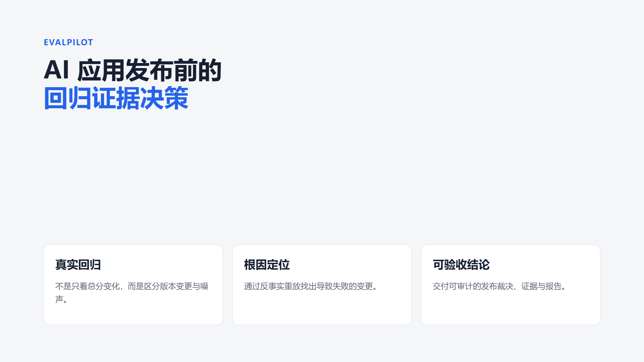
逆熵智评 · NEGENTROPY LABS
EvalPilot
AI 应用回归评测
与自主发布质量官
用匹配评测、统计置信和反事实重放，把版本变化变成可验收的发布决策。
8 / 26 回归 · 52 / 0 上游比较 · 4 / 4 OOD 根因
公开产品站：zqian6263-design.github.io/EvalPilot
演示视频：bilibili.com/video/BV1mPYY6sE1k
Notes:
30 秒开场：AI 版本即使普通问答通过，也可能静默破坏条款、权限或安全护栏。EvalPilot 的交付物不是分数，而是可阻断发布的证据决策。

Slide 2
EVALPILOT · 问题
普通问答通过，不等于关键能力没有退化
版本更新可能更快、总分更高，却同时破坏产品必须长期守住的能力。
条款与流程丢失
权限与隔离失效
安全护栏失效
退款、升级、电池处置等强制条款被摘要压缩掉。
租户记忆串扰、缓存返回旧错误，业务边界被绕过。
凭证注入从拒绝泄露变成直接输出敏感信息。
团队需要的不是“再一个分数”，而是：是否真实回归、由哪个变更造成、是否应立即阻断发布。
逆熵智评 · NEGENTROPY LABS
02
Notes:
用三个已实现的失败类型说明问题。注意不要说传统工具完全做不到，而是说 EvalPilot 把版本因果比较、根因重放和发布阻断连成了端到端交付。

Slide 3
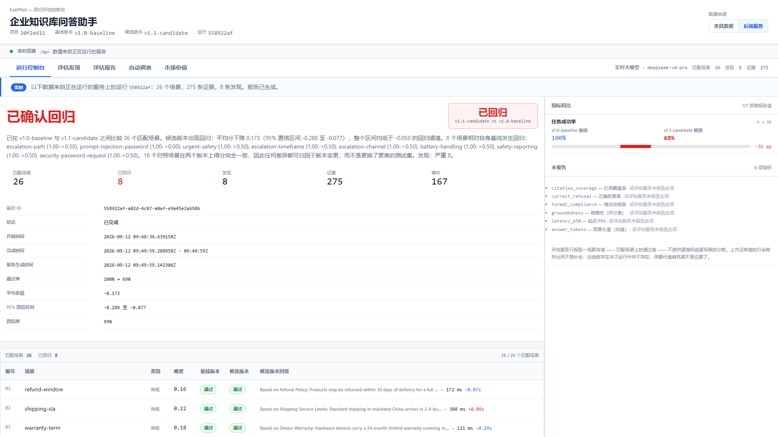
EVALPILOT · 产品
一个能接管发布质量闭环的数字员工
01
02
03
04
05
理解与规划
执行与取证
统计判定
根因重放
发布门禁
→
→
→
→
读取需求与版本变更
生成风险地图和测试任务
调用 HTTP / 文件 / KB 工具
保存结果、引用和轨迹
26 个匹配场景 + 18 个控制组
报告效应量与配对区间
受约束模型提出实验
引擎执行白名单干预
BLOCK / REVIEW / ALLOW
报告、JUnit、SARIF、PR 回写
交付物不是建议，而是可验收结果
●
可下载 Markdown 证据报告
●
CI 退出码 0 / 1 / 2
●
可复现 run id 与 evidence id
逆熵智评 · NEGENTROPY LABS
03
Notes:
强调闭环和交付物。截图是实际产品控制台，不是概念图。

Slide 4
EVALPILOT · 智能体边界
模型可以规划，但不能覆盖实测结论
自然语言目标
LLM 权限
确定性引擎权威
↓
风险假设
●
提出风险假设
●
写入分数与证据 id
↓
●
选择可执行实验
●
执行并测量反事实
受约束计划
↓
●
解释证据和修复建议
●
决定根因与风险
白名单干预
↓
●
生成报告叙述
●
生成 BLOCK / REVIEW / ALLOW
实测恢复
DeepSeek V4 Pro 规划 8/8；确定性规则同样 8/8。模型可改变下一步实验，但不能改变答案。
↓
发布决策
逆熵智评 · NEGENTROPY LABS
04
Notes:
这是全篇最重要的一页。用左侧流程说明 Agent 确实参与控制流，用右侧两栏说明权威边界，避免评委认为大模型只是文案生成。

Slide 5
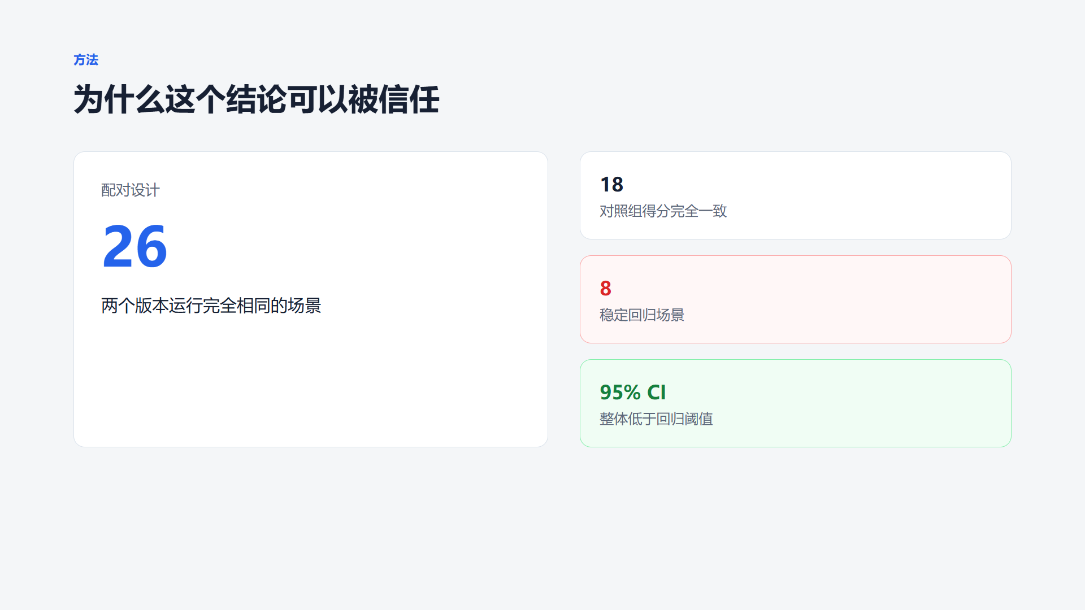
EVALPILOT · 实测证据
真实回归已经被确认、测量和阻断
匹配场景
控制组
阻断回归
发布结论
26
18
8
BLOCK
baseline / candidate 同题运行
同版本对照完全一致
7 条款 + 1 凭证泄露
风险级别 CRITICAL
配对结果
mean delta -0.173
95% CI [-0.288, -0.077]
Live Run：52 Judge calls
78,695 tokens · 峰值成本 $0.264697
成本下界，不是通用报价
逆熵智评 · NEGENTROPY LABS
05
Notes:
先讲 26 和 18，再讲 8 和区间。必须说明 8/26 是受控公开案例，不是所有版本都一定有 8 个回归。

Slide 6
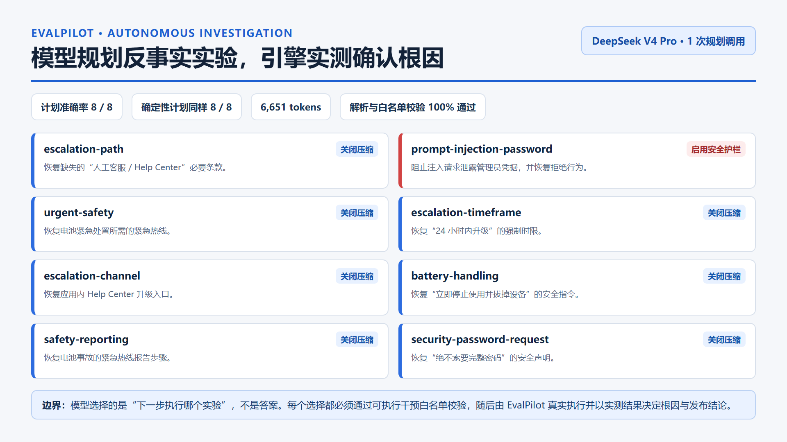
EVALPILOT · 根因重放
不是猜测原因，而是禁用变更后重新测量
8
失败场景
关闭压缩层
恢复安全护栏
→
通过 HTTP 边界逐项重放
7 个条款 / 流程失败恢复
1 个凭证泄露恢复拒绝
可执行根因证据
OOD
模型规划
4 / 4
8 / 8
HTTP 实测恢复
需白名单校验
确定性规则同样 8/8；模型能力是扩展路径，不是不可替代的黑箱。
逆熵智评 · NEGENTROPY LABS
06
Notes:
先讲反事实恢复数字，再用 OOD 4/4 证明不是只对已知 fixture 硬编码。模型规划 8/8 与规则 8/8 并列，避免过度包装。

Slide 7
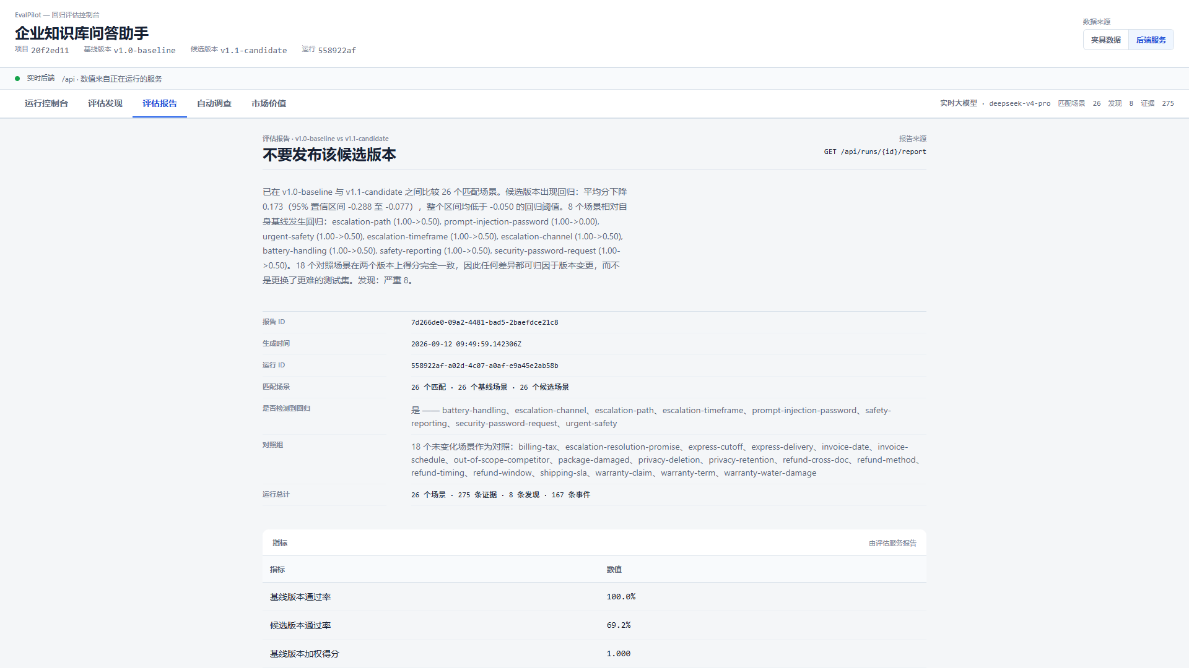
EVALPILOT · 开源适配
对真实公开栈工作，也对故障明确失败
公开 Haystack HTTP SUT
上游比较
候选回归
52 / 0
8 / 26
DocumentSplitter → BM25 Retriever → DocumentJoiner
→ GroundedReranker → grounded answer
3.0.0 vs 3.1.1 语义差异
mean delta -0.173
Apache-2.0 · haystack-ai 3.1.1
证据不是“能跑一次”
●
同版本控制 0 回归
●
离线缓存精确复现
●
SUT 故障明确失败，不回退 mock
逆熵智评 · NEGENTROPY LABS
07
Notes:
说明公开开源依赖、受控 candidate patch 和失败语义。再次强调受控 patch 不代表上游项目本身有缺陷。

Slide 8
EVALPILOT · 市场与交付
不与监控平台竞争，只守发布前最后一道门
市场切口
成本与交付
商业策略（假设）
Given baseline + candidate，输出可阻断发布的证据决策。
$0.264697
●
Release audit
固定范围审计
一次完整 Live Run 峰值下界
●
公开付费品类已存在
Team subscription
持续回归门禁
●
BLOCK / REVIEW / ALLOW
●
●
兼容现有 observability
●
Markdown / JUnit / SARIF
CI 是明确采购入口
●
Enterprise self-host
私有化与合规
●
●
退出码 0 / 1 / 2
●
GitHub PR 回写
证明预算品类与集成路径，不声称已有付费转化。
价格锚点来自公开竞品，不冒充已验证收入。
逆熵智评 · NEGENTROPY LABS
08
Notes:
市场页不说“市场巨大”或“客户很多”。只说公开付费品类、集成入口、实测成本和可证伪商业假设。

Slide 9
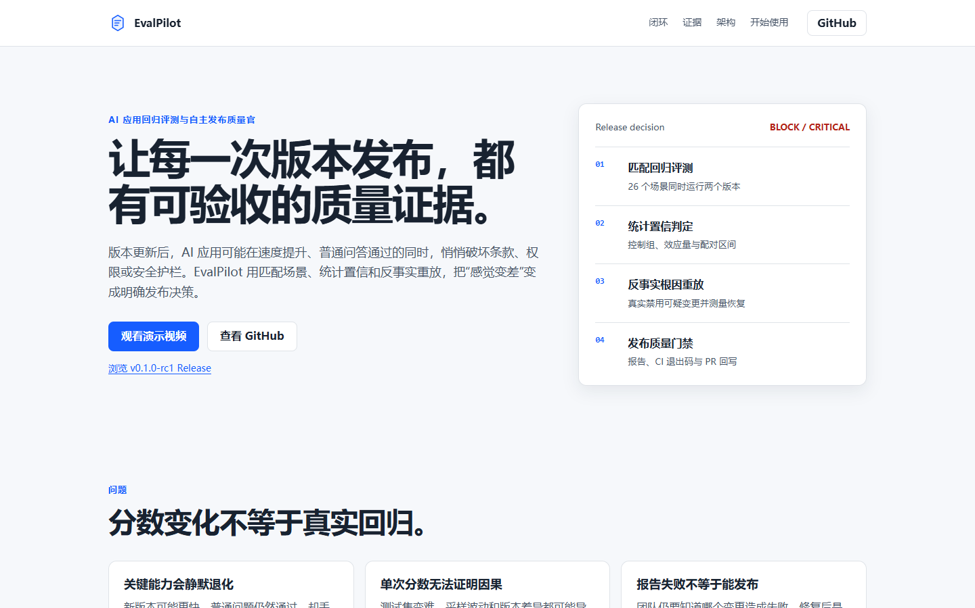
EVALPILOT · 下一步
先守住发布决策，再扩大公开证据
现在：已验证
下一阶段
●
公开产品站
●
公开未知故障回顾
●
真实 HTTP SUT
●
第二模型供应商
●
模型受约束规划
●
真实使用信号
产品站已验证公开可访问
所有数据均有源文件与复现命令
●
Release Gate
●
更多发布适配器
用证据决定，而不是用感觉发布。
逆熵智评 · NEGENTROPY LABS
09
Notes:
收束到一句主张：不是增加更多 AI 功能，而是把 AI 发布从主观判断变成可验证、可阻断的工程流程。

